Slide 1
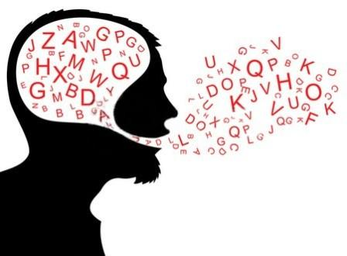
GRAMÁTICA

Slide 2
SINTAXE
FRASE – ORAÇÃO - PERÍODO

Slide 3
FRASE
É a palavra ou grupo de palavras que forma um enunciado de sentido completo, caracterizando-se pela entoação que lhe assinala o começo e o fim.
Atenção!
Choveu a noite inteira.
- Diga trinta e três.
-Trinta e três...Trinta e três...Trinta e três.

Slide 4
ORAÇÃO
É a unidade sintática formada em torno de um verbo. Há sempre na oração dois termos que têm entre si uma relação essencial: sujeito e predicado (ou, no mínimo, predicado pois pode haver oração sem sujeito).
Mandaram chamar o médico.
Aquele seu pensamento é interessante.

Slide 9
PERÍODO
É a frase sintaticamente estruturada em torno de um ou vários verbos.
A vida inteira que podia ter sido e que não foi.

Slide 10
Classificação do período
SIMPLES
COMPOSTO
Quando é constituído de uma só oração.
Machado de Assis foi um ilustre brasileiro.
Quando é constituído de duas ou mais orações.
“Sonhei que estava sonhando e que no meu sonho havia outro sonho esculpido.”
(Carlos Drummond de Andrade)

Slide 11
PERÍODO COMPOSTO
POR COORDENAÇÃO
POR SUBORDINAÇÃO
ORAÇÕES COORDENADAS:
São as que não mantêm relação de dependências umas com as outras no período.
Sai de casa. Entrei na venda. Comprei de tudo e voltei cedo.
ORAÇÕES SUBORDINADAS:
São aquelas que funcionam sempre como termo essencial, termo integrante ou acessório de outra oração chamada principal, da qual depende.
Maria sabe que não consegui o carro.

Slide 12
TERMOS ESSENCIAIS DA ORAÇÃO
É o vocábulo ou grupo de vocábulos que constitui uma unidade significativa na oração.
Os termos que normalmente aparecem em toda oração são o sujeito e o predicado.

Slide 13
SUJEITO: É O SER DE QUEM SE DIZ ALGUMA COISA.
SIMPLES: O ônibus fumacento chegou.
COMPOSTO: O barco a vapor e o barco a vela já partiram.
OCULTO: Foi ao show de jazz na semana passada.
INDETERMINADO: Comentaram a respeito do suicídio no jornal.
▪Necessita-se de pessoas para o cargo.
ORAÇÃO SEM SUJEITO: Há muita sujeita aqui.
▪Já faz cinco horas que ele saiu.
▪Será cedo.
▪Está quente hoje.
▪Choveu muito de madrugada.

Slide 14
PREDICADO: é tudo que se informa a respeito do sujeito.
PREDICADO VERBAL: O bebê nasceu.
PREDICADO NOMINAL: O Rio de Janeiro continua lindo.
PREDICADO VERBO NOMINAL: As pessoas andavam rápidas.

Slide 15
Referências bibliográficas: CEREJA, William Roberto e MAGALHÃES, Thereza Cochar . Português linguagens 2 . São Paulo : Saraiva, 2010. CAMPEDELLI, Sandra Yousseff e SOUZA, Barbosa Jésus. Português – Literatura – Produção de textos e Gramática. São Paulo: Saraiva , 2004. SACCONCI, Luis Antonio. Nossa gramática: teoria e prática. Rio de Janeiro: Atual, 2011.

Slide 16
EXERCÍCIOS

Slide 17
ORGANIZE OS PERÍDOS A SEGUIR:
O novo Mercado de trabalho exige um profissional de bom perfil.
A certas coisas que consiste em fazer com eficácia,

Slide 18
2)Leia as orações dos itens a seguir, observando o tipo de relação semântica existente entre elas. Depois reescreva-as, ligando-as com uma conjunção coordenativa que faça o período ficar coerente. a) O garoto não estava bem. Ele chorava e gemia baixinho. b) Havia muito serviço ainda na cozinha, mas de raiva, ninguém trabalhava. A faxineira não falava. c) Siga o roteiro proposto e não abandone a competição.

